Slide 1
CATÁLOGO NATURMADRID SL
TODOS LOS PRODUCTOS ALIMENTICIOS SON TÍPICOS DE MADRID
Los gastos de envío no van incluidos, estos serán abonados por el comprador.

Slide 2
ÍNDICE
Aceites
Miel
Garbanzos
Chocolates
Rosquillas
Caramelos
Hierbas Aromáticas
Quesos

Slide 3
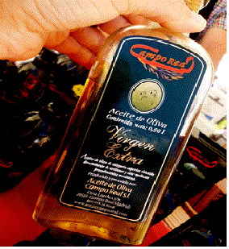
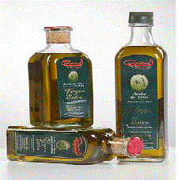
Aceites de oliva virgen extra Campo Real (MADRID)
Aceite de oliva Virgen Extra:
Volumen : 0,25L 2,50€ REF: F01
Volumen : 0,50L 3,80€ REF: F02
Volumen : 0,75L 4,90€ REF: F03
Material: CRISTAL

Slide 4
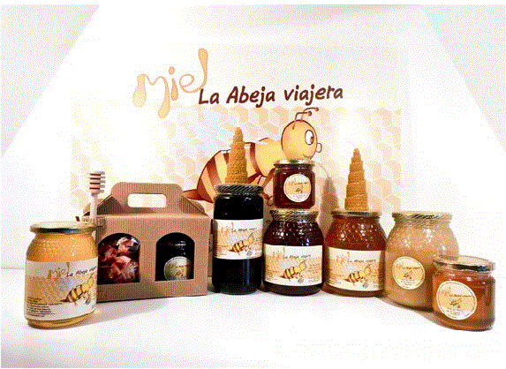
LA ABEJA VIAJERA Soto Del Real (MADRID)
TARROS DE :
MIEL MULTIFLORES:
250g 3,29€ REF: A01
500g 4,85€ REF: A02
MIEL DELBOSQUE:
250g 3,40€ REF: A03
500g 5,18€ REF: A04
Miel artesanal de la sierra de Madrid.
Producto que laboriosamente las abejas producen a partir del néctar de las flores que les dan estas como recompensa a su gran labor polinizadora. La miel alimento natural posee muchas propiedades que nos ayudan a mantenernos con buena salud frente a los resfriados, agotamiento físico – mental y crecimiento.

Slide 5
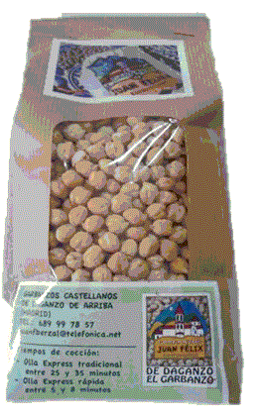
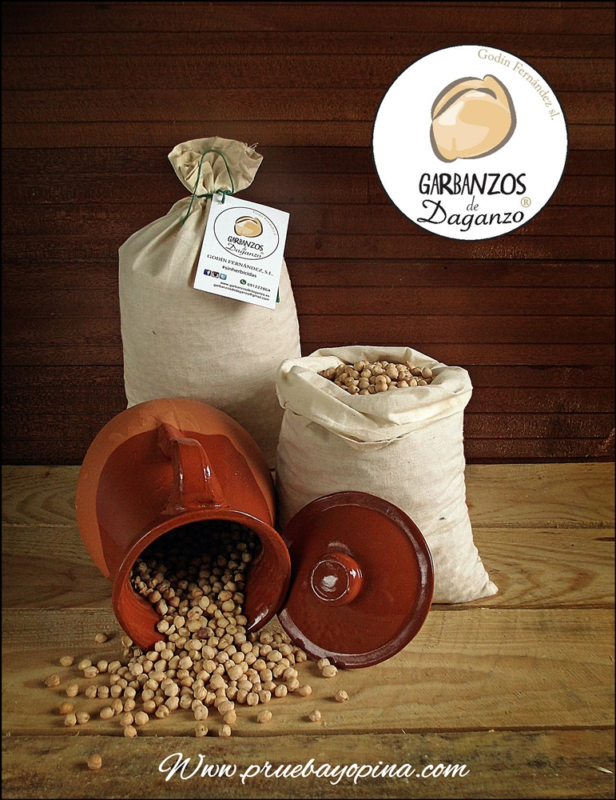
GARBANZOS CASTELLANOS DE DAGANZO DE ARRIBA (MADRID)
Nuestro garbanzo se caracteriza por ser de piel muy fina, que no se desprende al cocinarlo, textura tierna, de sabor intenso y tiene la capacidad de absorber muy bien los aromas y sabores del guiso
VARIEDADES:
Pedrosillano
REF: B01 Bolsa 1KG: 2,10€
Castellano
REF:B02 Bolsa 1KG: 2,60€
Blanco Lechoso
REF: B03 Bolsa 1KG: 3,10€

Slide 6
TIPS / CONSEJOS
Para los garbanzos secos: Aconsejamos ponerlos en un bote o tarro de plástico o cristal o con una tapa que cierre bien pero (si es de estos tarros herméticos con goma, mejor), así evitaremos que entre humedad y bichos indeseados como las polillas de la despensa, que suelen atacar cereales, legumbres y harinas secas. Claves, recipiente bien cerrado, en un lugar fresco, seco y alejada de la luz.
Para los garbanzos ya cocidos: puedes guardarlos en un envase con tapa que cierre bien en la nevera hasta 3 días, escurridos o con un poco del caldo de cocción, o escurrirlos muy bien y congelarlos en bolsas de congelación bien cerradas. Congelados te durarán meses y se pueden añadir directamente a los guisos sin necesidad de descongelarlos antes (eso sí, mantén la cocción hasta que estén descongelados y calientes).

Slide 7
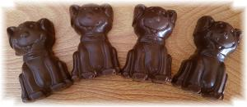
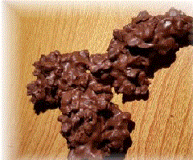
Chocolate TRES ONZAS Colmenar de oreja (MADRID)
BOLSA MUÑECOS DE CHOCOLATE CON LECHE / BLANCO
Se elaboran de forma artesana todos los productos de chocolate Tres Onzas ,de uno en uno, de esta forma con nuestras manos cuidamos cada chocolate, para que llegue al consumidor garantizando su calidad, aroma y respetando todos los procesos de elaboración que hemos heredado y fabricando sobre pedido para que llegue al consumidor con la máxima frescura posible.
Chocolate con leche con sabor a cacao y matices aromáticos ,sin restos grasos en el paladar
Bolsa con
4 UNIDADES
PVP: 2.60€ REF: C01
BOLSA EMPEDRADRAS CHOCOLATE PURO/ CON LECHE/ BLANCO
Chocolate con grano de cacao crujiente con sabor a cacao y matices aromáticos
Peso: 3 onzas (85 gramos aproximado.)’
PVP: 3.00€ REF: C02

Slide 8
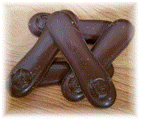
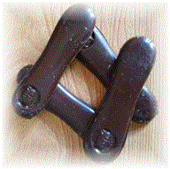
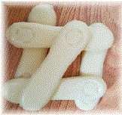
Chocolate TRES ONZAS Colmenar de oreja (MADRID)
LENGUAS DE GATO
Chocolate con leche con sabor a cacao y matices aromáticos, sin restos grasos en el paladar
Chocolate negro con intenso sabor a cacao, ligeras notas florales y de frutas ácida
Chocolate blanco suave y sutilmente dulce con una textura suave, no deja restos grasos en el paladar ya que se elabora con 100% manteca de cacao
REF: C04
REF: C05
REF: C06
PVP: 3,40€
Peso: 100g ( peso aproximado)

Slide 9
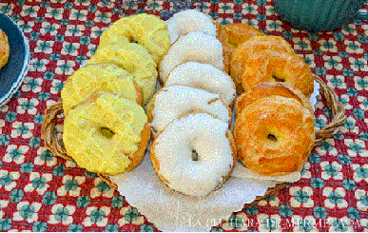
Rosquillas San Isidro
¡¡¡¡OJO!!!! LA PRODUCCION AUN NO HA SIDO COMENZADA, POR LO QUE NO TENEMOS LOS PRECIOS, EN CUANTO LOS CONOZCAMOS OS LO COMUNICAREMOS.
ESTUCHE DE ROSQUILLAS:
Rosquillas Tontas: 180gm, 14 unidades REF: E01
Rosquillas Listas: 220gm, 7 Unidades
REF: E02
Rosquillas Santa Clara: 180gm, 10 Unidades REF: E03
Rosquillas típicas de Madrid. Típicas en la fiesta de San Isidro. Únicas en Madrid

Slide 10
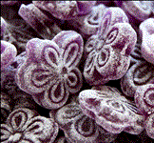
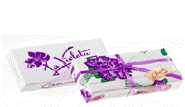
Caramelos violeta (MADRID)
CAJAS:
100g 2€ 60 unidades REF: D01
200g 4€ 120 unidades REF: D02
300g 6€ 180 unidades REF: D03
Un bonito regalo para ocasiones especiales. Sorprende a un amigo, familiar o a tu pareja con los tradicionales caramelos de violeta de Madrid.

Slide 11
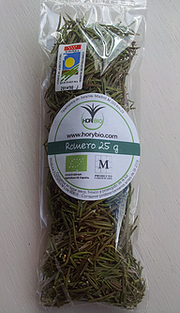
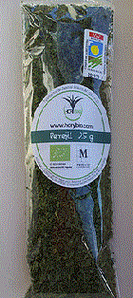
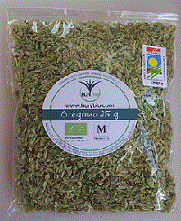
HORBIO (Hierbas Aromáticas) Talamanca de Jarama (MADRID)
PEREJIL
REF: F02
2,60€
ORÉGANO
REF: F03
2,60€
ROMERO
REF: F01
2,00€
En Hory Bio producimos y comercializamos hierbas aromáticas de cultivo biológico certificado. Nuestros productos son naturales y saludables, hechos con el cariño, cuidado y calidad de lo artesanal.
Hory Bio es un proyecto familiar que elabora productos naturales y ecológicos a través de una producción sostenible. Con esta idea comenzamos nuestro proyecto y fue así cómo una hermosa finca cerealera en Talamanca de Jarama- Madrid se convirtió en ecológica de cultivo de hierbas aromáticas.

Slide 12
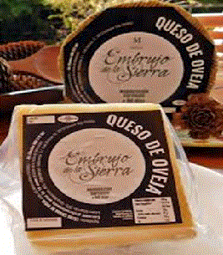
Queso de Embrujo de la Sierra de Madrid
Queso de oveja curado:
Cuña:
400g aprox. 4.40€ REF:
(El kilo sale a 11€)

